Slide 1

УПРАВЛЕНИЕ СЕКРЕТАРИАТОМ ГУБЕРНАТОРА ТВЕРСКОЙ ОБЛАСТИ АППАРАТА ПРАВИТЕЛЬСТВА ТВЕРСКОЙ ОБЛАСТИ
Формирование рабочего плана Губернатора Тверской области

Slide 2
ПРАВОВЫЕ ОСНОВЫ ПЛАНИРОВАНИЯ
Цель планирования - повышение эффективности работы
с помощью эффективного планирования рабочего времени
Нормативно-правовые акты, регламентирующие деятельность:
Регламент Правительства Тверской области, утвержденный постановлением Губернатора Тверской области от 02.08.2018 №75-пг
Постановление Губернатора Тверской области от 09.11.2011 №63-пг
«Об аппарате Правительства Тверской области»
Постановление Губернатора Тверской области от 25.11.2011 №72-пг «Об управлении секретариатом Губернатора Тверской области аппарата Правительства Тверской области»
Порядок проведения официальных мероприятий с участием Губернатора Тверской области, утвержденный Распоряжением Губернатора Тверской области от 07.05.2018 №200-рг
Поручение Губернатора Тверской области от 13.04.2016 №7-гп
Notes:
2

Slide 3


ВИДЫ ПЛАНИРОВАНИЯ
ДОЛГОСРОЧНОЕ
КРАТКОСРОЧНОЕ
План-календарь работы
Губернатора Тверской области
Рабочий График
Губернатора Тверской области
в электронном календаре
год
месяц
Годовой план работы Правительства Тверской области
Календарный план
основных мероприятий Правительства Тверской области
Ежедневный рабочий график
Губернатора Тверской области
год
месяц
ФОРМИРОВАНИЕ
АКТУАЛИЗАЦИЯ
АНАЛИЗ
Notes:
3

Slide 4
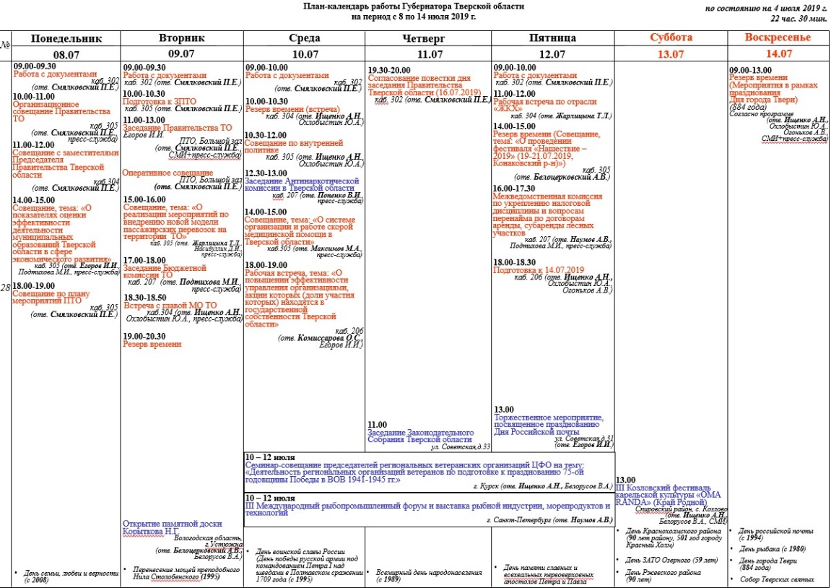
ПОРЯДОК ФОРМИРОВАНИЯ ПЛАНА-КАЛЕНДАРЯ РАБОТЫ
ГУБЕРНАТОРА ТВЕРСКОЙ ОБЛАСТИ
БАЗА - Календарь основных событий с возможным участием
Губернатора Тверской области на текущий год
Перечень поручений
Губернатора Тверской области
по включению совещаний в рабочий план
Типовые элементы плана («Матрица»)
Годовой план работы
Правительства Тверской области
Предложения ИОГВ
Реестр приглашений, поступивших на имя Губернатора Тверской области
Перечень знаменательных дат и событий на год
Notes:
4

